Slide 1


Slide 2
CLASE DE MATEMÁTICAS:
LOS PICTOGRAMAS

Slide 3
Es una tabla que representa información por medio de íconos con un valor determinado.
EL pictograma

Slide 4
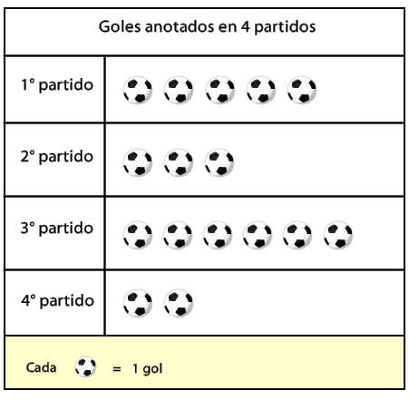

Slide 5
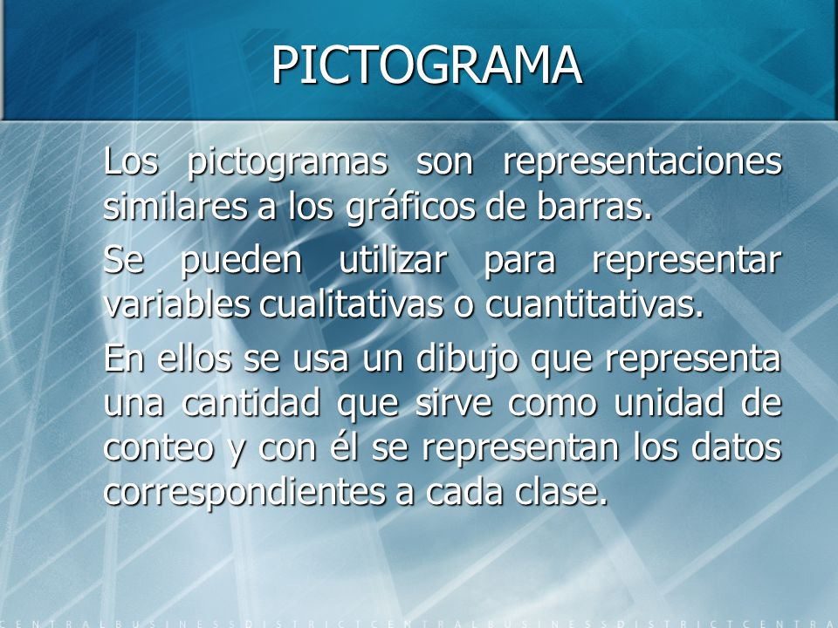

Slide 6
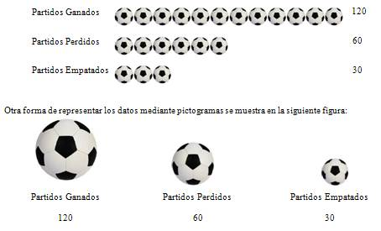

Slide 7
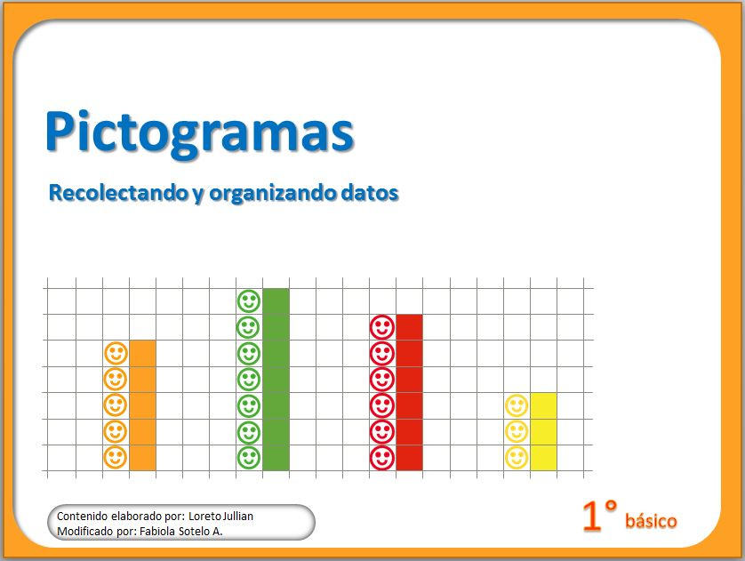

Slide 8
AHORA VAMOS A DESARROLLAR LAS ACTIVIDADES PROPUESTAS EN EL TEXTO GUÍA PÁGINAS: 166 Y 167. Enviar las evidencias al correo.

Slide 9
